Slide 1
© Architecture: Art & Build + Atelier d’architecture Paul Noël
Bem-vindos

Slide 2
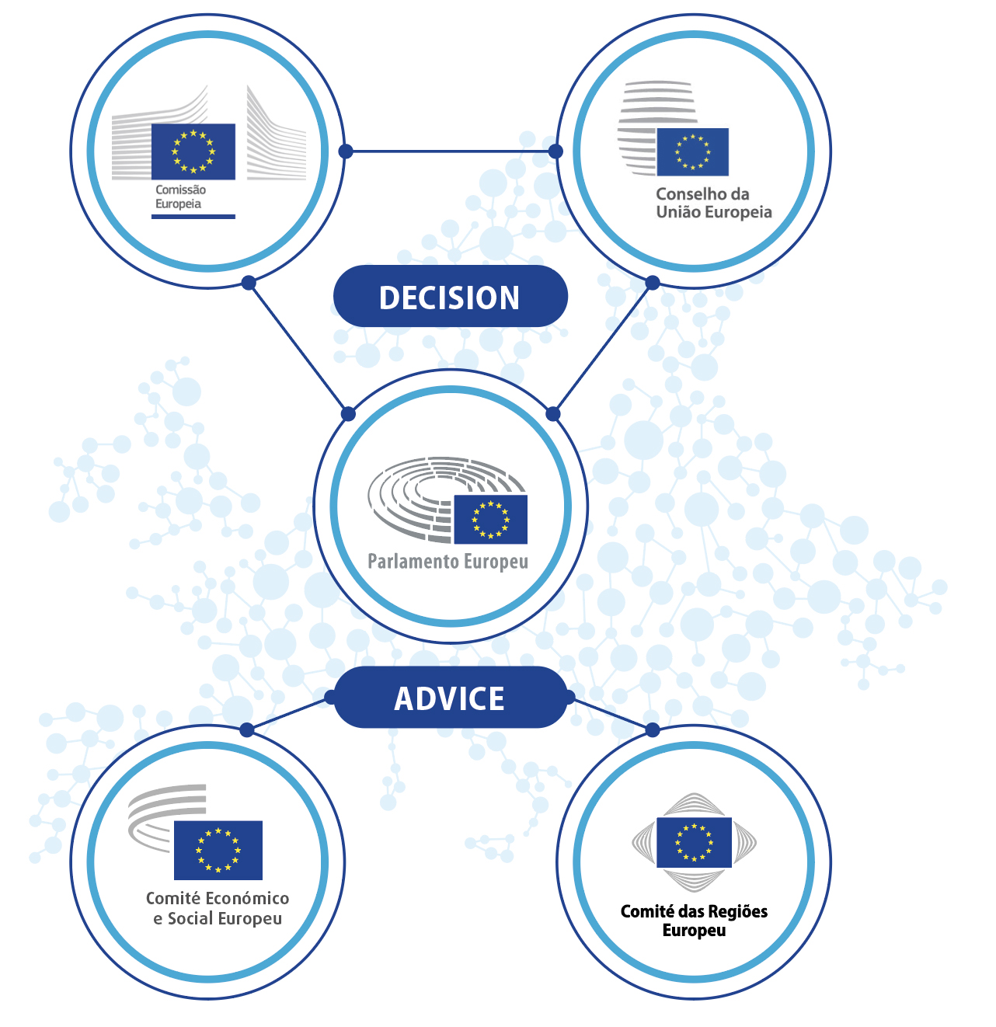
O Comité Económico e Social Europeu é um órgão consultivo que representa a sociedade civil organizada
«O Parlamento Europeu, o Conselho e a Comissão são assistidos por um Comité Económico e Social e por um Comité das Regiões, que exercem funções consultivas.»
Tratado da União Europeia, artigo 13.º

Slide 3
UMA ASSEMBLEIA DE 329 MEMBROS DE TODOS OS ESTADOS-MEMBROS DA UE
Nomeados pelo Conselho para um mandato renovável de cinco anos, por proposta dos Estados-Membros.
São independentes (não têm filiação política) e exercem as suas funções no interesse de todos os cidadãos da UE.
Não residem em permanência em Bruxelas: a maioria continua a trabalhar para a sua organização nacional no país de origem. As suas despesas de viagem e estadia são cobertas pelo CESE.

Slide 4
A «SOCIEDADE CIVIL ORGANIZADA» é...
...o conjunto de grupos e organizações cujo trabalho resulta da cooperação entre:
Empregadores (107)
Trabalhadores (112)
Organizações da Sociedade Civil (106)
Associações de empregadores,
câmaras de comércio,
organizações de PME, etc.
Sindicatos
Agricultores, consumidores, ONG, jovens, profissões liberais, pessoas com deficiência, comunidade académica, cooperativas, etc.
Estão empenhados em defender os interesses e as causas dos seus grupos (ou das suas comunidades) e são muitas vezes intermediários entre os decisores políticos e os cidadãos.

Slide 5
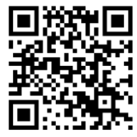
QUAL É A FUNÇÃO DO CESE?
O Parlamento Europeu, o Conselho da UE e a Comissão Europeia têm a obrigação legal de consultar o CESE antes de adotarem nova legislação. A consulta pode abranger vários domínios.
Os membros do CESE, que representam os 3 grupos, realizam debates e consultas para chegar a consenso e elaborar um documento único – o «parecer» – sobre a legislação proposta.
Após adoção, o parecer é enviado às instituições da UE para debate e, posteriormente, publicação no Jornal Oficial da União Europeia (em 24 línguas).
O/A relator/a apresenta as principais conclusões e promove o parecer ao nível da UE, nacional e local.
No total, o CESE elabora cerca de 200 pareceres por ano.
Leia o código QR para saber mais!

Slide 6
IMPORTÂNCIA DO CESE PARA A UE
O Comité é o único ponto de encontro institucional e fórum de debate europeu que permite criar consenso entre os vários interesses. É a única forma de os grupos de interesse europeus terem uma participação formal na elaboração da legislação da UE num quadro interinstitucional.
A participação da sociedade civil organizada é um elemento fundamental da democracia europeia: a democracia participativa.
São abordados muitos temas que afetam o quotidiano das pessoas (emprego, saúde, direitos dos consumidores, agricultura, luta contra o crime organizado, etc.).

Slide 7
ECO
ÓRGÃOS DE TRABALHO: 6 SECÇÕES
Mercado Único, Produção e Consumo
Transportes, Energia, Infraestruturas e Sociedade da Informação
INT
TEN
SOC
União Económica e Monetária e Coesão Económica e Social
Emprego, Assuntos Sociais e Cidadania
Agricultura, Desenvolvimento Rural e Ambiente
Relações Externas

Slide 8
OUTROS ÓRGÃOS DE TRABALHO
Observatório da Transição Digital e do Mercado Único
Grupo Eventual para os Direitos Fundamentais e o Estado de Direito
Observatório do Mercado de Trabalho
Grupo Eventual para o Semestre Europeu
Observatório do Desenvolvimento Sustentável
GSE
OTDMU
DFED
OMT
Grupo Eventual para a Igualdade
Grupo Eventual para a COP
Comissão Consultiva das Mutações Industriais (CCMI)
Grupo Eventual para a Participação dos Jovens
ODS
Grupo do CESE para a

Slide 9
HISTÓRIAS DE SUCESSO RECENTES
Liderar o apelo para uma estratégia da UE no domínio da água
Garantir o acesso a habitação social e a preços acessíveis para todos
Assegurar que os acordos comerciais beneficiam todos os setores da sociedade
Em 2023, o CESE lançou o Pacto Azul Europeu – o primeiro grande apelo para uma política unificada da UE no domínio da água. Além de identificar os problemas hídricos na Europa, esta iniciativa apresenta um roteiro claro e concreto para os resolver.
As reivindicações do CESE influenciaram a Declaração de Liège, de março de 2024, adotada na Conferência Europeia dos Ministros da Habitação sob a Presidência belga do Conselho.
A Comissão Europeia incumbiu o CESE de assegurar o secretariado de todos os grupos consultivos internos da UE, sob a liderança de Tanja Buzek, coordenadora principal.
Colocar o direito à
reparação no centro da política de defesa do consumidor da UE
Solicitar um plano de ação
da UE em matéria de doenças raras
Defender o direito à energia
a preços acessíveis para todos
A recomendação do CESE sobre um observatório europeu da pobreza levou a Comissão Europeia a criar a Plataforma de Aconselhamento sobre Pobreza Energética.
Em 2023, a Comissão apresentou uma proposta legislativa sobre o direito à reparação no âmbito da Nova Agenda do Consumidor. A proposta aborda os obstáculos que dissuadem os consumidores de repararem produtos.
Através de várias recomendações e conferências, o CESE defendeu a inclusão de um plano de ação da UE em matéria de doenças raras no próximo programa de trabalho da Comissão.

Slide 10
HISTÓRIAS DE SUCESSO RECENTES
Integrar as vozes jovens no processo de decisão da UE
... e muitas mais!
Em 2022, o CESE tornou-se a primeira instituição da UE a assumir o compromisso de pôr em prática a avaliação da perspetiva dos jovens, um instrumento pioneiro para integrar a participação dos jovens na elaboração de políticas.
Consulte as realizações recentes em eesc.europa.eu
Impulsionar o futuro da sustentabilidade com a Plataforma Europeia das Partes Interessadas na Economia Circular
Tornar obrigatória a consulta da sociedade civil sobre as reformas económicas necessárias
Em 2023, a Comissão Europeia apresentou uma proposta de reforma do quadro de governação económica da UE para fazer face aos desafios económicos atuais. O CESE formulou recomendações essenciais que moldaram de forma significativa o pacote legislativo final.
Em 2017, em parceria com a Comissão Europeia, o CESE lançou a Plataforma Europeia das Partes Interessadas na Economia Circular.
Liderar o caminho para uma transição justa
Trazer a política alimentar para a agenda da UE
Em 2023, o Grupo Eventual do CESE para a Conferência das Partes na Convenção-Quadro das Nações Unidas sobre Alterações Climáticas contribuiu para o programa de trabalho para uma transição justa ao influenciar diretamente as posições dos Estados-Membros e da Comissão.
Em 2024, o CESE adotou recomendações sobre a política agrícola comum pós-2027, defendendo opções alimentares mais sustentáveis, acessíveis aos consumidores da UE e a preços comportáveis para os grupos socialmente vulneráveis.

Slide 11
MULTILINGUISMO NO COMITÉ
O lema da UE, «Unida na Diversidade», ganha vida através do multilinguismo no CESE.
Valorizamos profundamente e promovemos de forma ativa a utilização das 24 línguas oficiais da UE.
Por isso, os nossos membros têm o direito de trabalhar na própria língua, quer oralmente quer por escrito.
Todos os pareceres do CESE, documentos oficiais, e a maior parte dos conteúdos digitais estão disponíveis em todas as línguas, graças ao trabalho dedicado da nossa Direção da Tradução.

Slide 12
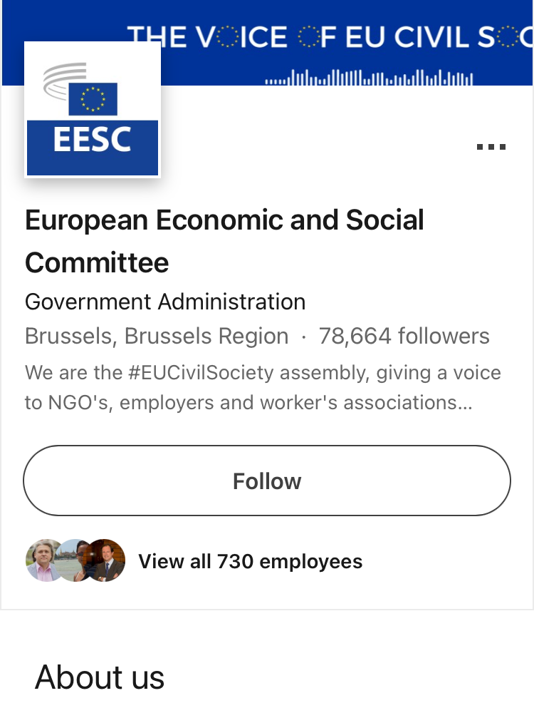
Fale connosco!
TEM ALGUMA PERGUNTA?
Leia o código QR para aceder ao formulário de avaliação
Deseja contactar-nos? Envie uma mensagem para visitEESC@eesc.europa.eu
Siga-nos nas redes sociais:
European Economic and Social Committee
@eu_civilsociety
@eesc.bsky.social
EESC - European Economic and Social Committee
@EU_EESC
@EurEcoSocCommittee

Slide 13
Página dos membros
Seguimento dado aos pareceres
Lista completa dos membros do CESE e delegados da CCMI atuais
Medidas adotadas na sequência de pareceres do CESE
Anexo: Informações adicionais
Pareceres do CESE
Reuniões plenárias
Pareceres atualmente em destaque
Como acompanhar uma reunião plenária do CESE
Trabalhe connosco
CESlink
Duas vezes por ano, o CESE oferece estágios remunerados de cinco meses em diversos domínios
Comunidade em linha dos conselhos económicos e sociais nacionais
Ciclo de vida de um parecer
O que a Europa faz por mim
Como são elaborados os pareceres do CESE (vídeo)
Impacto das medidas da UE na vida quotidiana dos seus cidadãos

Slide 14
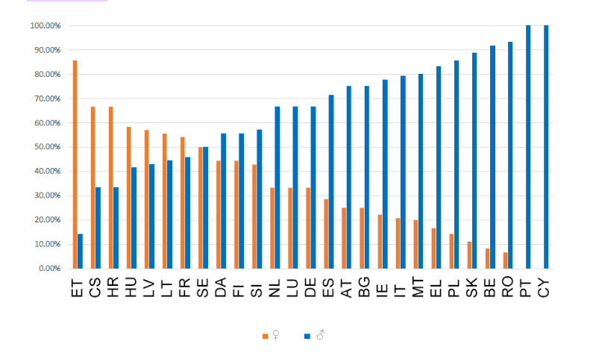
MEMBROS POR PAÍS
Como acontece noutras instituições europeias, no CESE a representação geográfica é proporcional, o que significa que é atribuído um maior número de membros aos países mais populosos.
Assim, a França, a Alemanha e a Itália são os países com mais membros (24), enquanto Malta tem o menor número de membros (5).
EQUILÍBRIO ENTRE OS GÉNEROS
O mandato do CESE de 2020-2025 regista o maior número de membros do sexo feminino desde 2010, data das primeiras estatísticas sobre a composição do CESE.
A percentagem de mulheres é a mais alta de sempre: 33% contra 28% em 2015 e 24,70% em 2010.

Slide 15
O QUE FAZ A UE PELOS JOVENS?
Partir à descoberta
Estás a pensar trabalhar numa instituição europeia ou noutro país da União?
Todos os anos, a UE organiza estágios remunerados para jovens licenciados.
Fazer-se ouvir
Podes participar em eventos para a juventude, como o Diálogo da UE com a Juventude, o Encontro Europeu da Juventude do Parlamento Europeu, ou ainda o evento «A tua Europa, a tua voz» no CESE.
Aqui, podes fazer ouvir a tua voz.
Trabalhar
A partir dos 18 anos, podes candidatar-te a um emprego na União Europeia. O portal EURES põe-te em contacto com empregadores de toda a UE, assim como da Noruega e da Islândia.
Estudar
Podes estudar em qualquer universidade na UE, nas mesmas condições que os nacionais do país que escolheres.
O Programa ERASMUS permite-te realizar parte
dos teus estudos universitários no estrangeiro.
Viajar
O espaço Schengen, sem fronteiras, permite a 400 milhões de cidadãos da UE circular livremente entre países. Por exemplo, com o passe ferroviário INTERRAIL podes viajar até mais de 40 000 destinos em 30 países.

Slide 16
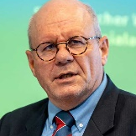
INICIATIVAS DO CESE PARA A JUVENTUDE
Delegado/a do CESE para a Juventude na COP
Mesas-redondas da juventude para o clima e a sustentabilidade
«A tua Europa, a tua voz»
Estudo sobre a participação dos jovens a vários níveis
Grupo do CESE para a Juventude
Avaliação da perspetiva dos jovens no CESE
Notes:
For some years now, the EESC has been working on how to better integrate the voice of young Europeans in its work and in the EU decision-making process in a structured and meaningful way

Slide 17
AVALIAÇÃO DA PERSPETIVA DOS JOVENS NO CESE
A avaliação da perspetiva dos jovens visa reforçar a participação e a integração da juventude na elaboração das políticas. Os representantes da juventude podem participar no processo de elaboração das recomendações políticas do CESE da seguinte forma:
Participar em reuniões e audições
Fornecer contributos por escrito
Acompanhar o impacto do parecer

Slide 18
O Parlamento Europeu, o Conselho da UE e a Comissão Europeia têm a obrigação legal de consultar o CESE antes de adotarem nova legislação nos seguintes domínios:
Indústria
Energia
Transportes
Investimento
Ambiente
Saúde pública
Não discriminação e cidadania da União
Saúde e segurança
Agricultura e pescas
Educação, formação profissional, juventude e desporto
Política social
Emprego
Investigação, desenvolvimento
tecnológico e espaço
Mercado comum
nuclear
Redes transeuropeias
Regras comuns relativas à concorrência, à fiscalidade e à aproximação das legislações
Coesão económica, social e territorial
Defesa do consumidor
Livre circulação de pessoas, serviços e capitais
Fundo Social Europeu

Slide 19
TITLE
EMPTY TEMPLATE
ADD your text

Slide 20
REX
SOC
NAT

Slide 21
REX
SOC
NAT

